Slide 1
Bekerja Dengan Ragam Sumber Cahaya
Kelompok dani_bacoD:
Dwi Prasetya Arumnanta 05111740000025
M Yusuf Mukharom 05111740000051
Hendra Ramadani 05111740000055
Edgar Andrew Hutauruk 05111740000166
Hafidz Firman Asqalany 05111740000195

Slide 2
Cahaya
Fungsi Pencahayaan
Dalam kehidupan sehari-hari cahaya berfungsi membantu identifikasi objek oleh indra penglihatan/mata
Tujuan Pencahayaan dalam Grafika Komputer
Menghasilkan tampilan senyata mungkin ,Semakin mendekati pencahayaan dalam keadaan nyata , semakin bagus pula tampilan yang dihasilkan

Slide 3
Sifat-Sifat Cahaya
Cahaya dapat merambat lurus
Cahaya dapat dipantulkan
Cahaya dapat menembus benda bening
Cahaya dapat dibiaskan
Cahaya dapat difokuskan
Cahaya dapat diuraikan
Dll.

Slide 4
Pencahayaan Dalam Three.js
Basic Light :
- THREE.AmbientLight
- THREE.PointLight
- THREE.SpotLight
- THREE.DirectionalLight
Special Light :
- THREE.HemisphereLight
- THREE.AreaLight
- THREE.LensFlare

Slide 5
Basic Light

Slide 6
THREE.AmbientLight

Slide 7
Apa itu?
Cahaya diterapkan secara global.
Tidak ada arah dan lokasi spesifik cahaya ini berasal.
Tidak berkontribusi untuk bayangan apa pun.
Biasanya tidak digunakan sebagai sumber cahaya utama dalam sebuah adegan karena warna semua benda dalam warna yang sama, terlepas dari bentuk bendanya.
Biasanya digunakan bersama dengan sumber pencahayaan lain, seperti THREE.SpotLight atau THREE.DirectionalLight untuk melembutkan bayangan atau menambahkan beberapa warna tambahan ke tempat kejadian.

Slide 8
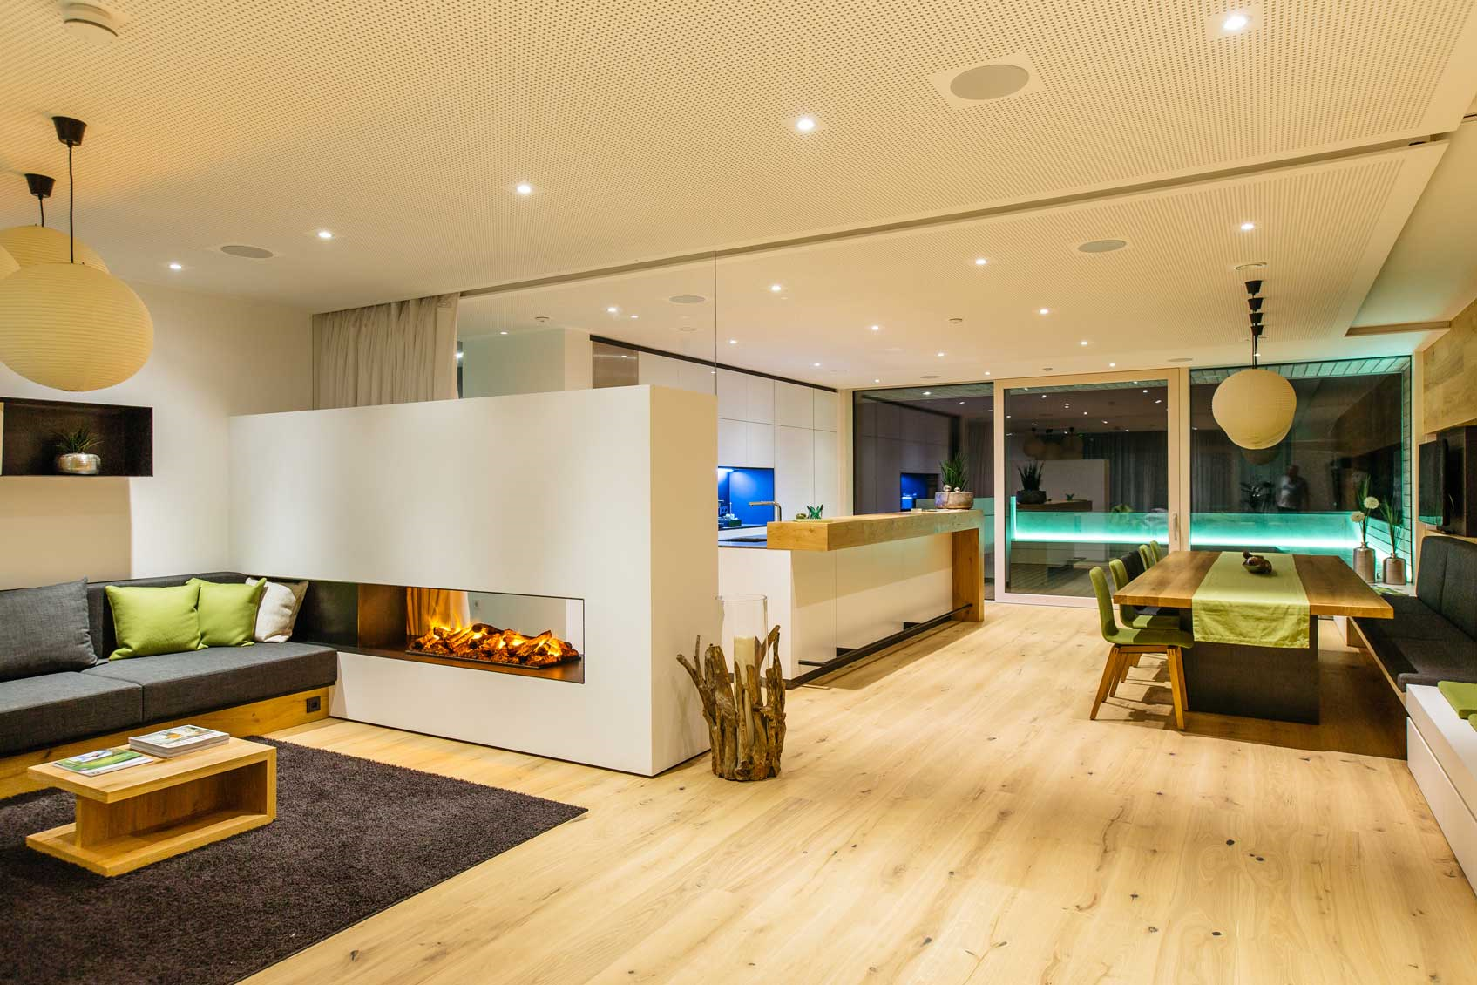
Contoh Ambient Light
Cahaya yang menyebar pada seluruh ruangan.

Slide 9
THREE.AmbientLight
// add subtle ambient lighting
var ambiColor = "#0c0c0c";
var ambientLight = new THREE.AmbientLight(ambiColor);
scene.add(ambientLight);
Function Constructor:
AmbientLight( color : Integer, intensity : Float )
color - (optional) Numeric value of the RGB component of the color. Default is 0xffffff.
intensity - (optional) Numeric value of the light's strength/intensity. Default is 1.

Slide 10
THREE.PointLight

Slide 11
Apa itu?
Cahaya berasal dari suatu titik yang mempunyai posisi dan di pancarkan ke segala arah.

Slide 12
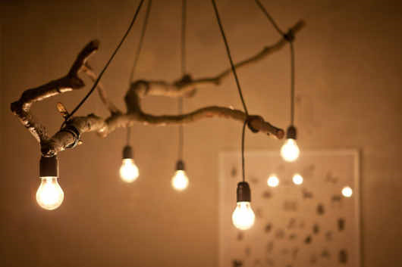
Contoh Point Light
Pijaran Cahaya ke segala arah yang berasal dari lampu.

Slide 13
Property THREE.PointLight
Property | Description
Color | Merupakan warna cahaya
Distance | Ini adalah jarak di mana cahaya bersinar. Nilai standarnya adalah 0, yang berarti bahwa intensitas cahaya tidak berkurang berdasarkan jarak
Intensity | Intensitas cahaya yang di pancarkan
Position | Posisi cahaya dalam THREE.Scene
Visible | Property cahaya set “true” (default) untuk menyalakan sumber cahaya, dan set “false” untuk mematikan sumber cahaya

Slide 14
THREE.PointLight
var pointColor = "#ccffcc“;
var pointLight = new THREE.PointLight(pointColor);
pointLight.position.set(10,10,10);
pointLight.distance = 100;
scene.add(pointLight);
Function Constructor:
PointLight( color : Integer, intensity : Float)
color - (optional) hexadecimal color of the light. Default is 0xffffff (white). intensity - (optional) numeric value of the light's strength/intensity. Default is 1.
distance - Maximum range of the light. Default is 0 (no limit).

Slide 15
THREE.SpotLight

Slide 16
Apa itu?
THREE.SpotLight adalah sumber cahaya yang memiliki efek seperti kerucut. Kerucut cahaya akan menyorot menuju target.

Slide 17
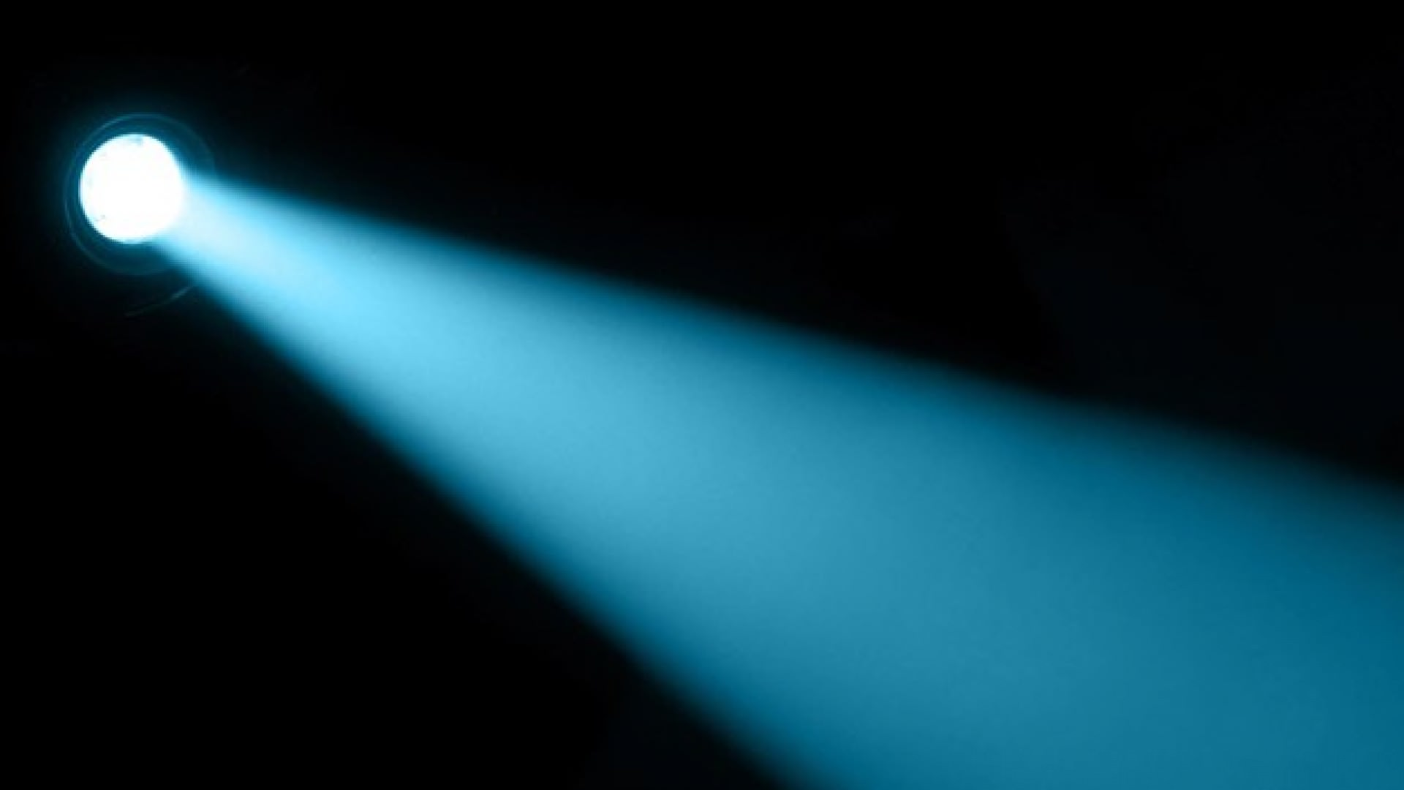
Contoh Spot Light
Sorot lampu senter.
Sorot Lampu panggung ke penyanyi di atas panggung.
Lampu sorot pada motor dan mobil.

Slide 18
THREE.SpotLight
Property | Description
Angle | Menentukan Seberapa lebar cahaya yang muncul. Diukur dalam radian dan default ke Math.PI / 3
CastShadow | Jika diset ke true akan menghasilkan bayangan dan jika diset ke false tidak menghasilkan bayangan
Color | Ini adalah warna cahaya.
Distance | Ini adalah jarak sejauh mana cahaya bersinar.
Exponent | Intensitas cahaya semakin berkurang dimana semakin jauh cahaya di pancarkan
Intensity | Intensitas cahaya bersinar
OnlyShadow | Jika diset ke true hanya akan menampilkan bayangan dari suatu objek
Position | Posisi cahaya di dalam THREE.Scene.
ShadowBias | Memindahkan bayangan suatu object semakin menjauhi atau mendekat object pemilik bayangan

Slide 19
THREE.SpotLight
Property | Description
ShadowCameraFar | Menentukan jarak dari bayangan cahaya seharusnya dibuat
ShadowCameraFov | Menentukan seberapa besar bidang tampilan yang digunakan untuk membuat
ShadowCameraNear | menentukan seberapa gelap bayangan yang diberikan
ShadowCameraVisible | Jika ini disetel ke true dapat melihat bagaimana dan di mana sumber cahaya membuat bayangan
ShadowDarknes | Menentukan seberapa gelap bayangan yang diberikan
ShadowMapWidth and ShadowMapHeight | Menentukan berapa banyak piksel yang digunakan untuk membuat suatu bayangan, biasanya digunakan pada bayangan yang memiliki tepi kurang bagus
Target | Merupakan Property yang digunakan untuk focus ke object yang dituju
Visible | Jika ini disetel ke true (default), sumber cahaya ini dihidupkan, dan jika ini disetel ke false, sumber cahaya dimatikan.

Slide 20
THREE.SpotLight
// add spotlight for a bit of light
var pointColor = "#ffffff";
var spotLight = new THREE.SpotLight(pointColor);
spotLight.position.set(-40, 60, -10);
spotLight.castShadow = true;
spotLight.target = plane;
scene.add(spotLight);
Function Constructor:
SpotLight( color : Integer, intensity : Float)
color - (optional) hexadecimal color of the light. Default is 0xffffff (white).
intensity - (optional) numeric value of the light's strength/intensity. Default is 1.

Slide 21
THREE.DirectionalLight

Slide 22
Apa itu?
Merupakan representasi dari matahari.
Cahaya yang dipancarkan sangatlah jauh.
Karena sangat jauh sehingga cahaya yang dikirimkan sejajar / lurus.

Slide 23
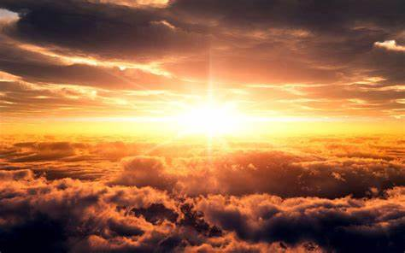
Contoh Directional Light
Sinar matahari.
Sinar Bulan.
Sinar Laser.

Slide 24
THREE. DirectionalLight
var pointColor = "#ff5808";
var directionalLight = new THREE.DirectionalLight(pointColor);
directionalLight.position.set(-40, 60, -10);
directionalLight.castShadow = true;
directionalLight.shadowCameraNear = 2;
directionalLight.shadowCameraFar = 200;
directionalLight.shadowCameraLeft = -50;
directionalLight.shadowCameraRight = 50;
directionalLight.shadowCameraTop = 50;
directionalLight.shadowCameraBottom = -50;
directionalLight.distance = 0;
directionalLight.intensity = 0.5;
directionalLight.shadowMapHeight = 1024;
directionalLight.shadowMapWidth = 1024;
scene.add(directionalLight);

Slide 25
THREE. DirectionalLight
var directionalLight = new THREE.DirectionalLight(pointColor);
Function Constructor:
DirectionalLight( color : Integer, intensity : Float )
color - (optional) hexadecimal color of the light. Default is 0xffffff (white).
intensity - (optional) numeric value of the light's strength/intensity. Default is 1.

Slide 26
Special Light

Slide 27
THREE.HemisphereLight

Slide 28
Apa itu?
Dengan THREE.HemisphereLight dapat membuat pencahayaan outdoor yang lebih alami.
Ketika berada di luar ruangan, tidak semua cahaya datang langsung dari atas atau langit, banyak yang disebarkan oleh atmosfer dan dipantulkan oleh tanah dan benda-benda lainnya.
THREE.HemisphereLight in Three.js dibuat untuk skenario ini. Ini adalah cara mudah untuk mendapatkan pencahayaan outdoor yang lebih alami.

Slide 29
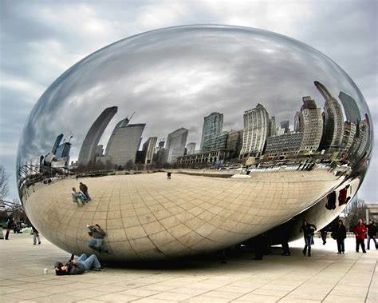
Contoh Hemisphere Light
Pencahayaan di luar ruangan dimana cahaya berasal dari sinar matahari, tanah /permukaan bumi ikut memantulkan cahaya , dan juga atmosphere juga menyebarkan cahaya dari pantulan bumi ( efek ini biasa disebut efek rumah kaca), Semua pantulan cahaya memiliki intensitas yang bergantung pada faktor tertentu seperti permukaan benda dan yang lainnya.

Slide 30
THREE.HemisphereLight
//hemisphere light
//var hemiLight = new THREE.HemisphereLight( skyColor,groundColor,intensity );
var hemiLight = new THREE.HemisphereLight(0x0000ff, 0x00ff00, 0.6);
hemiLight.position.set(0, 500, 0);
scene.add(hemiLight);
Function Constructor:
HemisphereLight( skyColor : Integer, groundColor : Integer, intensity : Float )
Argument | Description
SkyColor | Warna yang dipancarkan dari langit, Default is 0xffffff (hexa) (warna putih)
GroundColor | Warna yang dipancarkan dari tanah, Default is 0xffffff (hexa) (warna putih)
Intensity | Untuk mengatur intensitas cahaya yang dipancarkan

Slide 31
THREE.AreaLight

Slide 32
Apa itu?
Efek pemantulan cahaya pada bidang tertentu.
ThreeAreaLight tidak termasuk dalam standar pada library Three.js. Untuk menggunakan Teknik ini, kita tidak bisa menggunakan THREE.WebGLRenderer, kita harus menggunakan THREE.WebGLDeferredRenderer dengan menambahkan script tambahan pada head html.

Slide 33
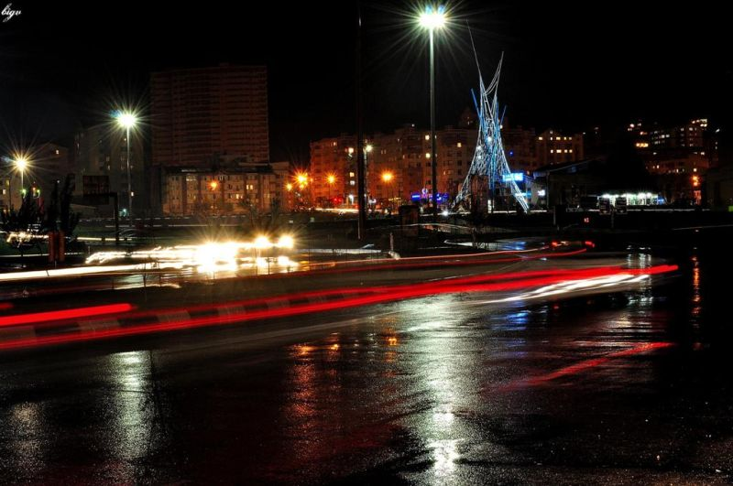
Contoh Area Light
Genangan air hujan yang memantulkan cahaya dari lampu di jalan.

Slide 34
THREE.AreaLight
var areaLight1 = new THREE.AreaLight(0xff0000, 3);
areaLight1.position.set(-10, 10, -35);
areaLight1.rotation.set(-Math.PI / 2, 0, 0);
areaLight1.width = 4;
areaLight1.height = 9.9;
scene.add(areaLight1);
var planeGeometry1 = new THREE.BoxGeometry(4, 10, 0);
var planeGeometry1Mat = new THREE.MeshBasicMaterial({color: 0xff0000});
var plane1 = new THREE.Mesh(planeGeometry1, planeGeometry1Mat);
plane1.position.copy(areaLight1.position);
scene.add(plane1);

Slide 35
THREE.LensFlare

Slide 36
Apa itu?
Bukan merupakan sumber cahaya, akan tetapi sebuah efek dari sumber cahaya yang tertangkap pada kamera.

Slide 37

Contoh LensFlare
Saat kita memotret matahari secara langsung, akan ada efek silau.

Slide 38
THREE.LensFlare
var textureFlare0 = THREE.ImageUtils.loadTexture("../assets/textures/lensflare/lensflare0.png");
var textureFlare3 = THREE.ImageUtils.loadTexture("../assets/textures/lensflare/lensflare3.png");
var flareColor = new THREE.Color(0xffaacc);
//var flare = new THREE.LensFlare(texture, size, distance, blending, color);
var lensFlare = new THREE.LensFlare(textureFlare0, 350, 0.0, THREE.AdditiveBlending, flareColor);
lensFlare.add(textureFlare3, 60, 0.6, THREE.AdditiveBlending);
lensFlare.add(textureFlare3, 70, 0.7, THREE.AdditiveBlending);
lensFlare.add(textureFlare3, 120, 0.9, THREE.AdditiveBlending);
lensFlare.add(textureFlare3, 70, 1.0, THREE.AdditiveBlending); lensFlare.position.copy(spotLight.position);//Spotlight sudah dideklarasi sebelumnya
scene.add(lensFlare);

Slide 39
THREE.LensFlare
var lensFlare = new THREE.LensFlare(textureFlare0, 350, 0.0, THREE.AdditiveBlending, flareColor);
Argument | Description
Texture | Merupakan suatu image yang menentukan bentuk dari flare
Size | Merupakan ukuran dari flare
Distance | Merupakan Jarak lensflare dari sumber cahaya (0) dan kamera. (1)
Blending | Digunakan untuk menentukan beberapa tekstur untuk flare. Blending mode menentukan bagaimana texture dikombinasikan bersama. Default untuk digunakan dengan LensFlare adalah THREE. AdditiveBlending
Color | Merupakan warna dari flare

Slide 40
Sumber
Learning Three.js – the JavaScript 3D Library for WebGL (Second Edition) Oleh Jos Dirksen
https://threejs.org/docs/
https://threejsfundamentals.org/threejs/lessons/threejs-lights.html
https://github.com/josdirksen/learning-threejs/tree/master/chapter-03

Slide 41
Terima Kasih

